Slide 1
Океания

Slide 2
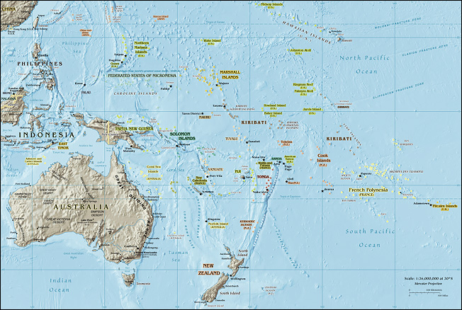
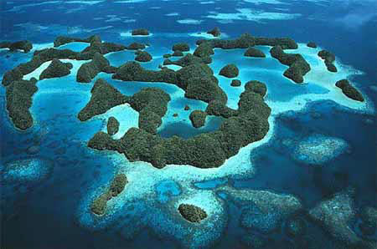
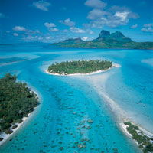
I. Физико-географическое положение и состав Океании
Это скопление островов в центральной и западной частях Тихого океана, которые вытянулись с севера на юг, от Гавайских островов до Новой Зеландии, и с востока на запад, от острова Пасхи до Новой Гвинеи.
Количество - более 10000 островов
Площадь - 1,3 млн. км²

Slide 3
Острова Океании объединяют в три большие группы
Меланезия | Микронезия | Полинезия
Новая Гвинея, Соломоновы, Новые Гебриды, Фиджи, Новая Каледония | Марианские, Каролинские, Маршаловы, Гилберта | Новая Зеландия, Тонга, Самоа, Общества, Маркизские, Туамоту, Пасхи, Гавайские
«Мелас» - по-гречески «черный», «несос» - «остров», их населяют негроидные племена с черной кожей | Область очень мелких островов «микро» - «малый» | К этой группе относятся все остальное большое количество островов «поли» - «много» - «островов»

Slide 4
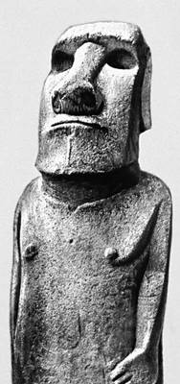
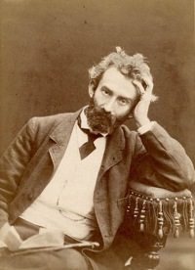
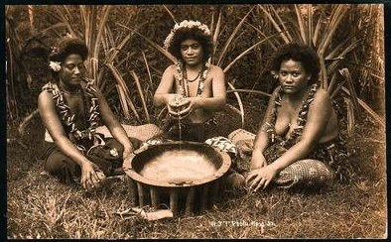
II. Открытие и исследование Океании
Остров Новая Гвинея и близлежащие острова Меланезии были, предположительно, заселены выходцами из Юго-Восточной Азии, приплывшими на каноэ примерно 30-50 тысяч лет назад.
Около 2-4 тысяч лет назад была заселена большая часть Микронезии и Полинезии. Процесс колонизации закончился примерно в 1200 году нашей эры.
После получения независимости в большинстве стран Океании сохранились серьёзные экономические, политические и социальные проблемы, решить которые они пытаются благодаря помощи мирового сообщества (в том числе, ООН) и через региональное сотрудничество.

Slide 5
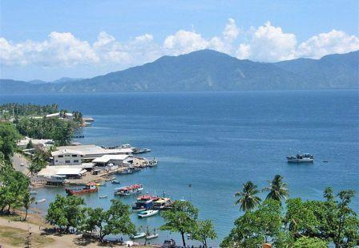
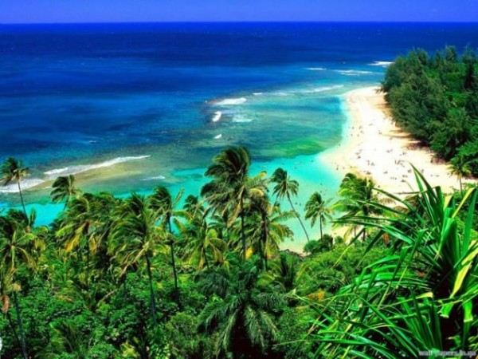
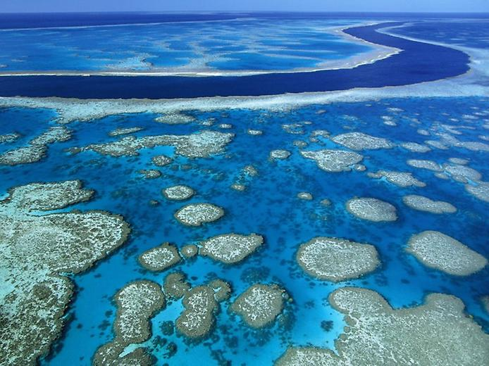
III. Особенности природы Океании
Типы происхождения островов
Материковые | Вулканические | Коралловые
Новая Гвинея Новая Зеландия | Гавайские Новая Каледония Новые Гебриды Фиджи Самоа | Большой Барьерный риф

Slide 6
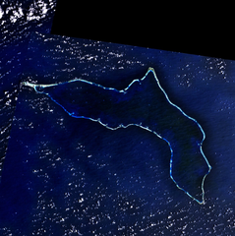
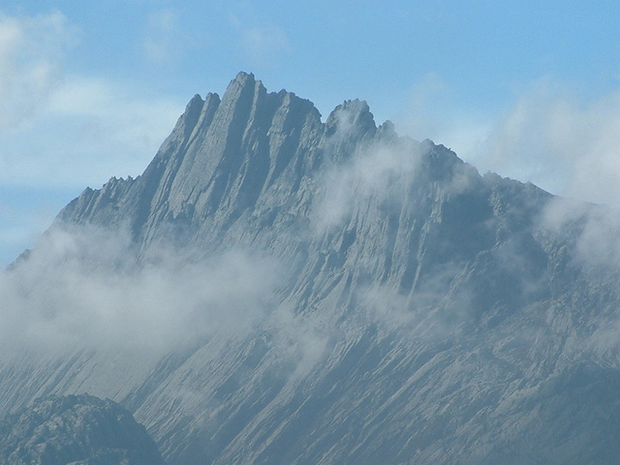
Рельеф островов
Рельеф и геологическая структура дна Тихого океана в районе Океании имеет сложную структуру. От полуострова Аляска (является частью Северной Америки) до Новой Зеландии расположилось большое количество котловин окраинных морей, глубоководных океанических желобов (Тонга, Кермадек, Бугенвильский), которые образуют геосинклинальный пояс, характеризующийся активным вулканизмом, сейсмичностью и контрастным рельефом.

Slide 7
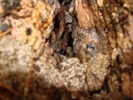
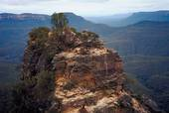
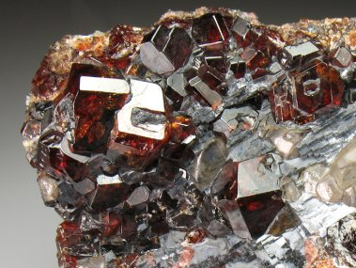
Полезные ископаемые островов
На большинстве островов Океании полезные ископаемые отсутствуют, только на наиболее крупных из них ведутся разработки: никеля (Новая Каледония), нефти и газа (остров Новая Гвинея, Новая Зеландия), меди (остров Бугенвиль в Папуа — Новой Гвинее), золота (Новая Гвинея, Фиджи), фосфаты (на большинстве островов месторождения почти или уже выработаны, например, в Науру, на островах Банаба, Макатеа).
В прошлом на многих островах региона велась активная разработка гуано, разложившегося помёта морских птиц, который использовался в качестве азотного и фосфорного удобрения.
На океаническом дне исключительной экономической зоны ряда стран находятся крупные скопления железо-марганцевых конкреций, а также кобальта, однако в настоящий момент каких-либо разработок из-за экономической нецелесообразности не ведётся.

Slide 8
Климат островов Океании
Океания расположена в пределах нескольких климатических поясов: экваториального, субэкваториального, тропического, субтропического, умеренного. На большей части островов преобладает тропический климат.
Климат островов Океании определяется преимущественно пассатами, поэтому на большинстве из них выпадают обильные осадки. Среднегодовое количество осадков варьируется от 1500 до 4000 мм, хотя на некоторых островах (в частности, из-за особенностей рельефа и на подветренной стороне) климат может быть более засушливым или более влажным.
В Океании расположено одно из самых влажных мест планеты: на восточном склоне горы Ваиалеале на острове Кауаи ежегодно выпадает до 11 430 мм осадков (абсолютный максимум был достигнут в 1982 году: тогда выпало 16 916 мм).
Вблизи тропиков средняя температура составляет около 23 °C, у экватора — 27 °C, с незначительной разницей между самым жарким и самым холодным месяцами.

Slide 9
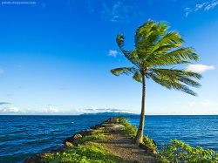
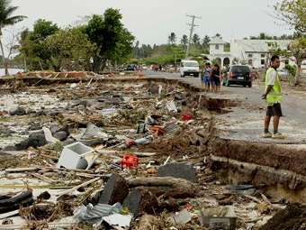
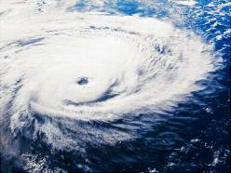
Климат островов Океании
Большинство островов Океании подвержено губительному воздействию природных катаклизмов: вулканических извержений (Гавайские острова, Новые Гебриды), землетрясений, цунами, циклонов, сопровождающихся тайфунами и сильными дождями, засух.
На Южном острове в Новой Зеландии и на острове Новая Гвинея высоко в горах имеются ледники, однако из-за процесса глобального потепления происходит постепенное сокращение их площади.

Slide 10
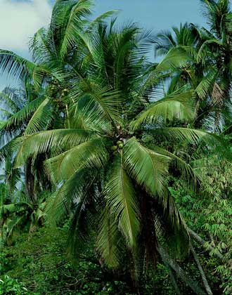
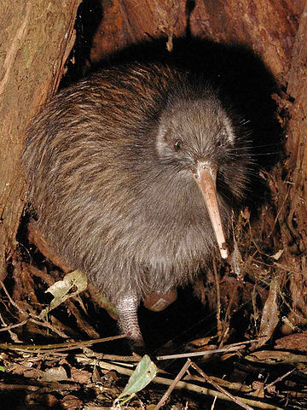
Особенности растительного и животного мира Океании
Среди наиболее широко распространённых растений Океании выделяются кокосовая пальма и хлебное дерево, которые играют важную роль в жизни местных жителей: плоды используются в пищу, древесина является источником тепла, строительным материалом, из маслянистого эндосперма орехов кокосовой пальмы производят копру, которая составляет основу экспорта стран этого региона.
На маленьких островах Океании, прежде всего, атоллах, млекопитающие почти не встречаются: на многих из них обитает только малая крыса. Зато очень богата местная орнитофауна. На большинстве атоллов расположились птичьи базары, где гнездятся морские птицы. Из представителей фауны Новой Зеландии наиболее известными являются птицы киви, ставшие национальным символом страны. Другие эндемики страны — кеа, какапо, такахе.
На всех островах Океании обитает большое количество ящериц, змей и насекомых.

Slide 11
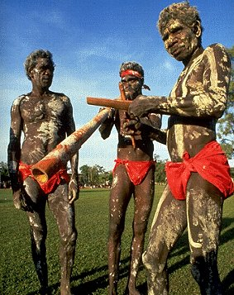
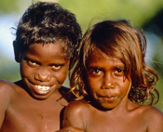
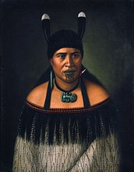
IV. Население. Особенности заселения Океании
Коренными жителями Океании являются полинезийцы, микронезийцы, меланезийцы и папуасы.
Многие языки Океании находятся на грани исчезновения. В повседневной жизни их всё больше вытесняет английский и французский языки.
В последнее время в странах Океании возрастает доля выходцев из Азии (преимущественно китайцев и филиппинцев). Например, на Северных Марианских островах доля филиппинцев составляет 26,2 %, а китайцев - 22,1 %.
Население Океании в основном исповедует христианство, придерживаясь либо протестантской, либо католической ветви.

Slide 12
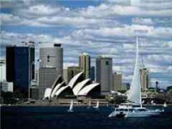
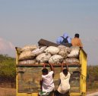
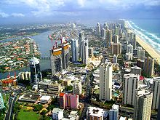
Экономика
Большинство стран Океании имеет очень слабую экономику, что связано с несколькими причинами: ограниченностью природных богатств, отдалённостью от мировых рынков сбыта продукции, дефицитом высококвалифицированных специалистов. Многие государства зависят от финансовой помощи других стран.
Основу экономики большинства стран Океании составляет сельское хозяйство (производство копры и пальмового масла) и рыболовство. Среди наиболее важных сельскохозяйственных культур выделяются кокосовая пальма, бананы, хлебное дерево. Обладая огромными исключительными экономическими зонами и не имея крупного рыболовецкого флота, правительства стран Океании выдают лицензии на право вылова рыбы судам других государств (в основном, Японии, Тайваня, США), что значительно пополняет государственный бюджет. Горнодобывающая промышленность наиболее развита в Папуа - Новой Гвинее, Науру, Новой Каледонии, Новой Зеландии.
В последнее время проводятся меры по развитию туристического сектора экономики.

